Slide 1


Goodbye
Introduction to Computer Systems
2025 Fall

Slide 2

Chap. 11 – 12 Network Programming with Concurrency

Slide 3
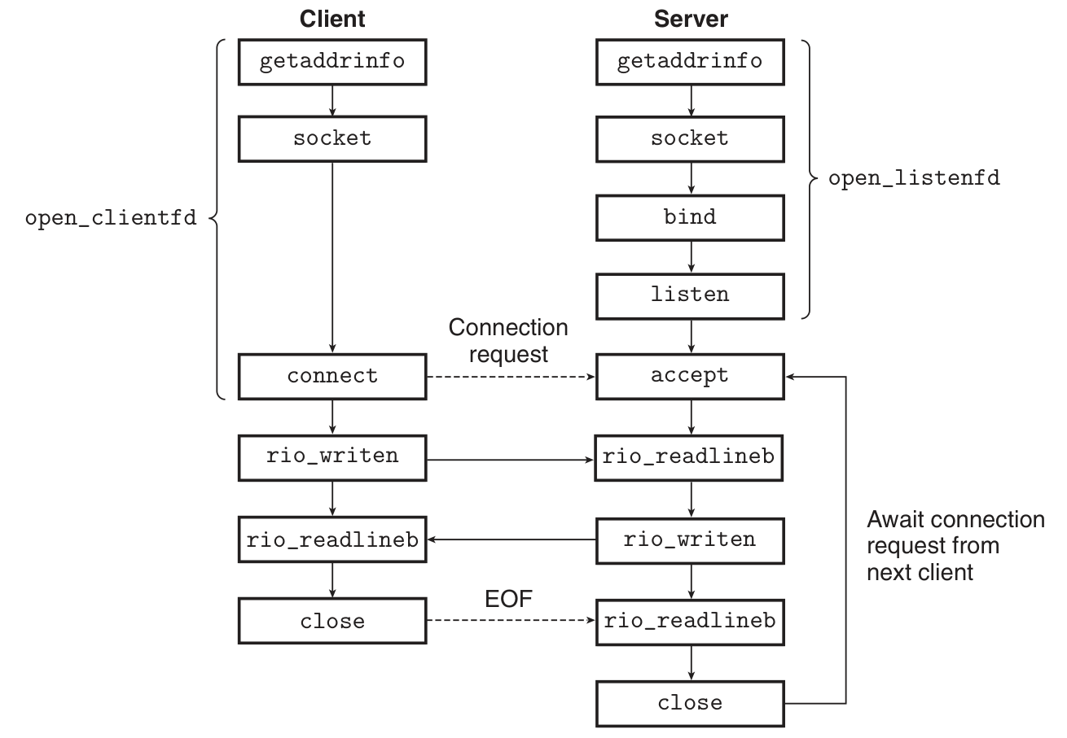
server_ip: server_port
主机名（域名/IP） + 端口 => 套接字地址（IP: port）
server_ip: server_port（内核可见）
创建套接字文件（socketfd），此时还不能读写
clientfd
listenfd（server进程可见）
listenfd <-> server_ip: server_port
通过listenfd监听server_port
内核先分配临时端口client_port并将client_ip: client_port和clientfd关联起来，然后连接
阻塞，返回connfd
client_ip: client_port, server_ip: server_port
所以client不需要主动bind
clientfd, connfd
迭代服务器，无并发

Slide 4
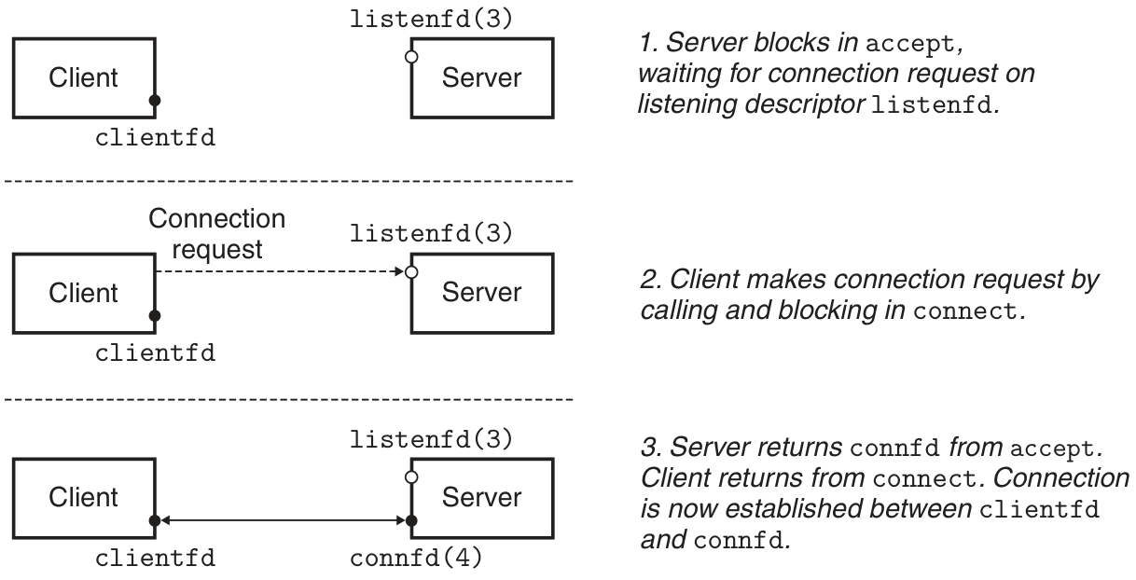

Slide 5
并发服务器：三种实现
进程
I/O多路复用
服务器要响应两类相互独立的I/O事件：shell命令行输入和客户端请求
两类事件都需要阻塞等待（想想tshlab和accept函数）
等待A就没法响应B
使用select函数，要求内核挂起进程，当注册的I/O事件发生时，再将控制转移给进程
可以看成一个状态机
线程
运行在一个进程中，由内核进行调度（不可预测）
有自己的线程上下文

Slide 6
线程上下文
…
Kernel code and data
Thread stack 1
只有线程栈在用户地址空间
Thread stack 2
局部变量
不对其他线程设防
Thread stack 3
Memory mapped region
for shared libraries
线程上下文（还有线程tid）
Runtime heap (malloc)
Uninitialized data (.bss)
Initialized data (.data)
Program text (.text)

Slide 7
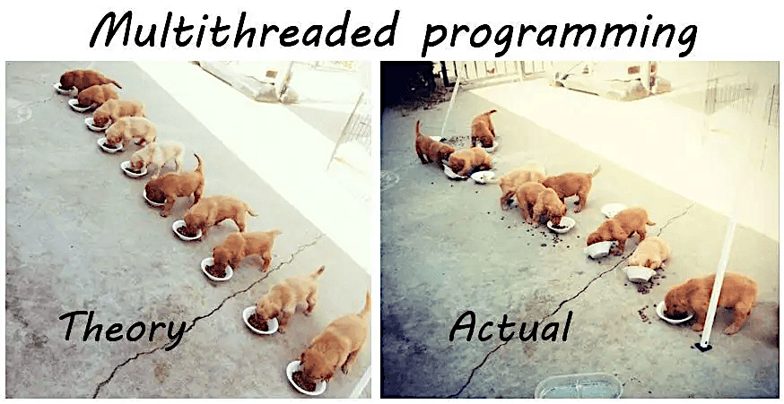

Slide 8
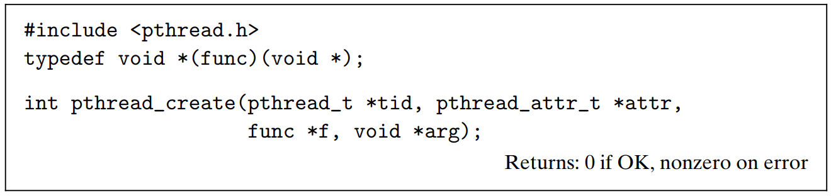
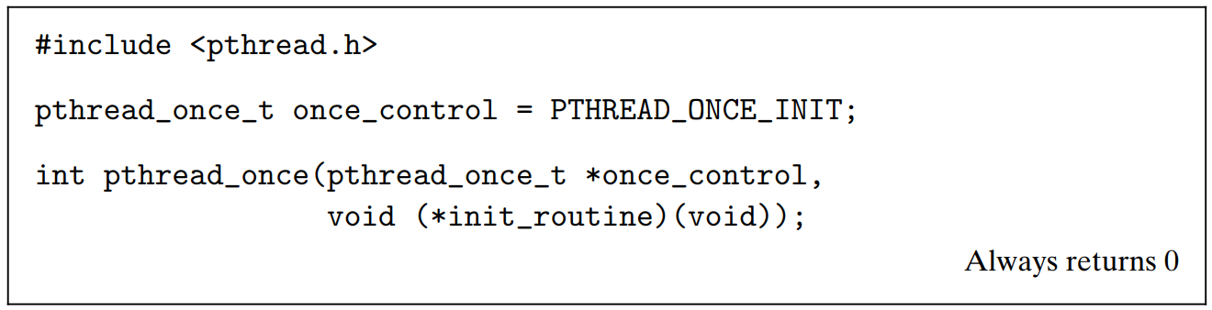
Posix线程API：线程创建与初始化
void *thread_routine(void *arg)
f：指向线程例程
arg：指向参数列表
tid：保存返回的tid
attr：不用管
第一次被线程调用：执行init_routine
后续被调用：什么也不做
在创建进程时动态初始化（加锁…）

Slide 9
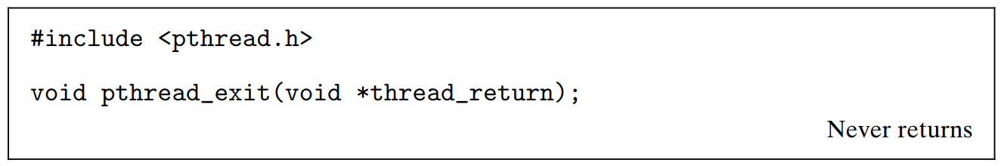
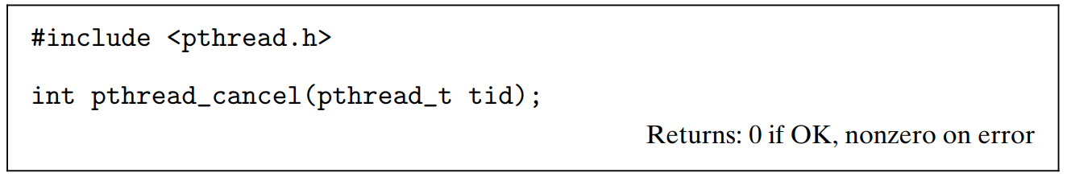
Posix线程API：线程终止
线程例程执行完毕
pthread_exit
pthread_cancel
某个对等线程调用Unix exit函数：整个进程都终止
终止的线程的返回值(void *)保存在thread_return里
如果主线程调用pthread_exit，它会等待其他对等线程终止，然后再终止主线程和整个进程
杀死线程tid

Slide 10
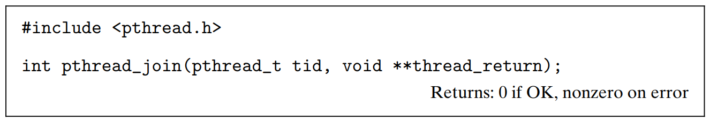
Posix线程API：线程回收
阻塞，直到tid终止
终止线程的返回值(void *)被放到thread_return指向的位置
必须指定tid，不支持等待任意线程终止

Slide 11

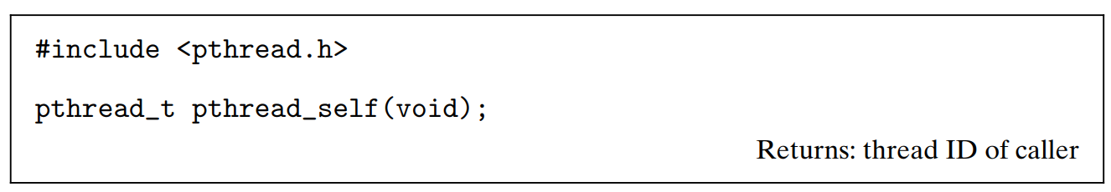
Posix线程API：线程分离
主线程和对等线程
和父子进程一样，实际上地位平等（都是对等线程）
一个线程可以杀死任何的对等线程，或者等待它的任意对等线程终止
一个线程要么是可结合的，要么是分离的
可结合（default）：可被其他对等线程杀死和回收
必须显式地回收（pthread_join）
分离：不可被其他对等线程杀死和回收
系统自动回收，可避免不必要的线程阻塞

Slide 12
栈上的临时变量
线程不共享
全局变量
位于数据区
线程共享
局部静态变量
位于数据区
线程共享
long gCount = 0;
void *thread(void *vargp) {
volatile long vCount = *(long *)vargp;
static long lCount = 0;
gCount++; vCount++; lCount++;
printf("%ld\n", gCount+vCount+lCount);
return NULL;
}
int main() {
long var; pthread_t tid1, tid2;
scanf("%ld", &var);
fork();
pthread_create(&tid1,NULL,thread,&var);
pthread_create(&tid2,NULL,thread,&var);
pthread_join(tid1, NULL);
pthread_join(tid2, NULL);
return 0;
}
 | 高地址
... |  | ...
共享库 | 共享库 | 共享库
... |  | ...
 | 堆
 | 数据区
 | 代码区 低地址
父进程 |  | 子进程
vCount
vCount
vCount
vCount
lCount
lCount
gCount
gCount

Slide 13
下面的程序会引发竞争。一个可能的输出结果为2 1 2 2。解释输出这一结果的原因。
long foo = 0, bar = 0;
void *thread(void *vargp) {
foo++;
bar++;
printf("%ld %ld ", foo, bar);
fflush(stdout);
return NULL;
}
int main() {
pthread_t tid1, tid2;
pthread_create(&tid1, NULL, thread, NULL);
pthread_create(&tid2, NULL, thread, NULL);
pthread_join(tid1, NULL);
pthread_join(tid2, NULL);
return 0;
}
Notes:
一个线程执行完foo++和bar++，foo=1，bar=1，没有执行printf，另一个线程接着执行foo++，没有执行bar++，转回第一个线程，执行printf，输出的就是2 1，然后转回第二个线程，接着执行bar++和printf，输出的就是2 2

Slide 14
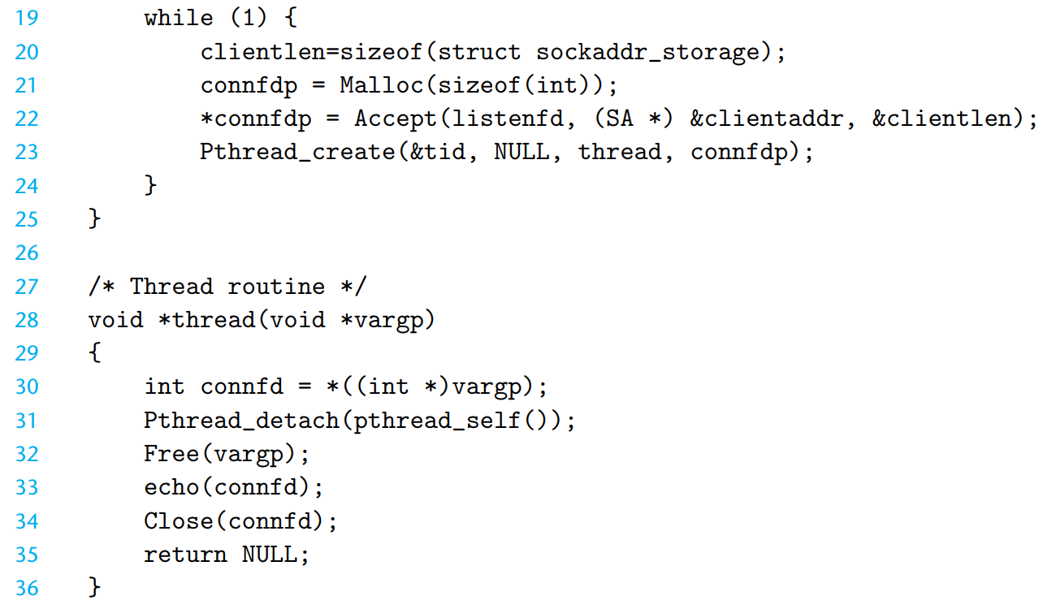
基于Posix线程API的并发服务器
为什么不直接传connfd而要先malloc再传connfdp？
line 30: connfd和line 21: connfdp的关系？
Pthread_detach, Free和Close

Slide 15
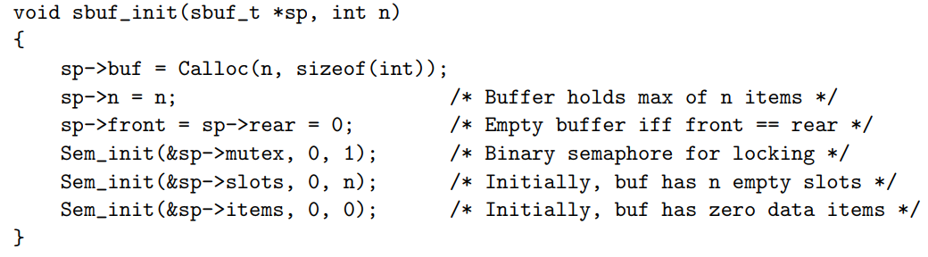
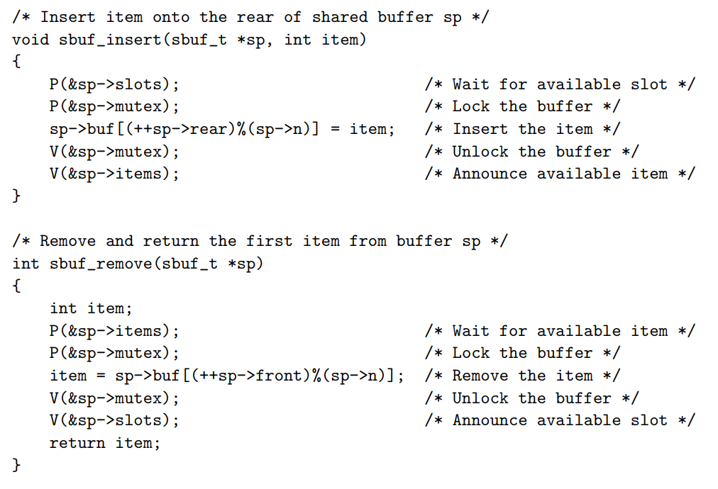
生产者-消费者问题
producer
thread
consumer
thread
shared
buffer
信号量的两部分功能
互斥锁：P加锁，V解锁
资源计数：P等待/消耗资源，V补充资源
对于生产者，slots是资源
对于消费者，items是资源

Slide 16
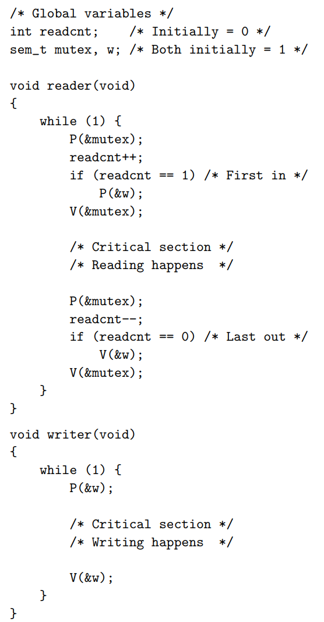
读者-写者问题
mutex: 互斥锁，确保互斥访问readcnt
w: 写者锁，所有读者读完才解锁
读者和写者的关系
读者和写者不能同时读写
多个读者可以同时进行读操作
写者之间互斥
第一类读者-写者问题
读者优先：读者可以插队
写者可能饥饿

Slide 17
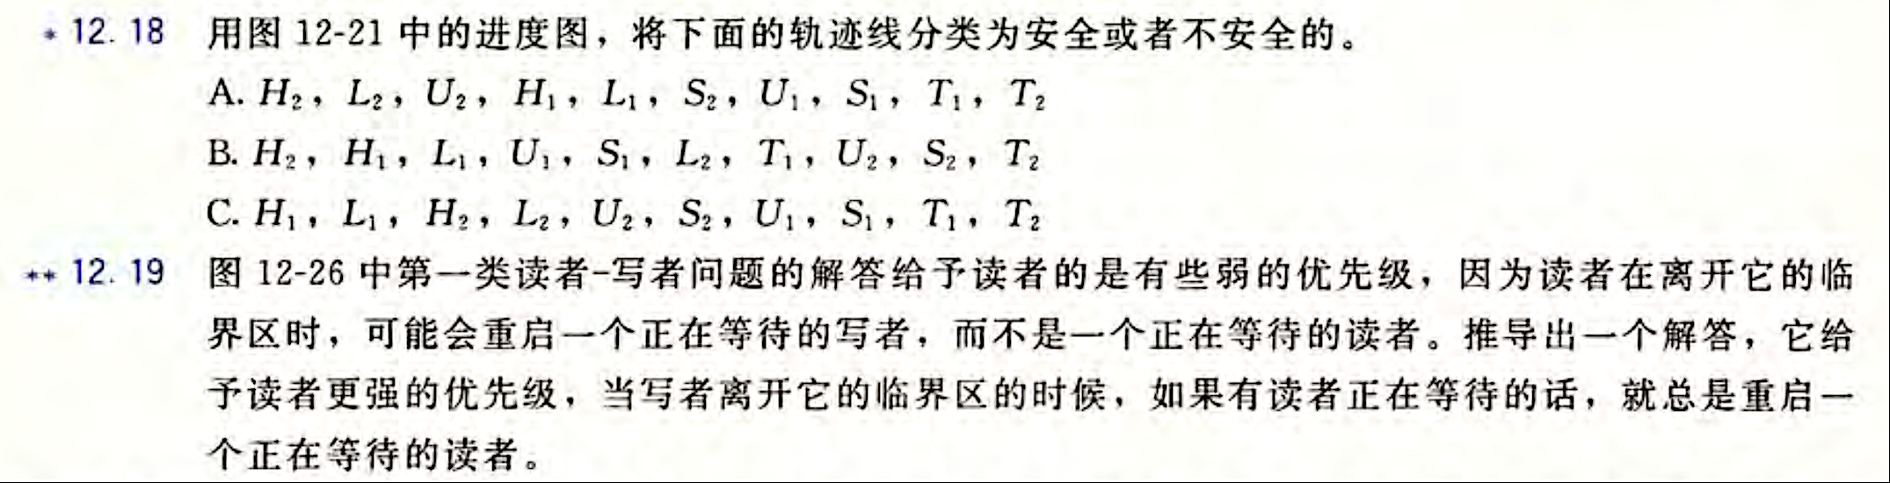
练习
最后一个读者刚走又来了一个新的读者
新来的读者还没来得及P(&w)
改进：引入信号量计数排队的读者数量

Slide 18
读者-写者问题
读者和写者的关系
读者和写者不能同时读写
多个读者可以同时进行读操作
写者之间互斥
第二类读者-写者问题
写者优先：写者可以插队
读者可能饥饿

Slide 19
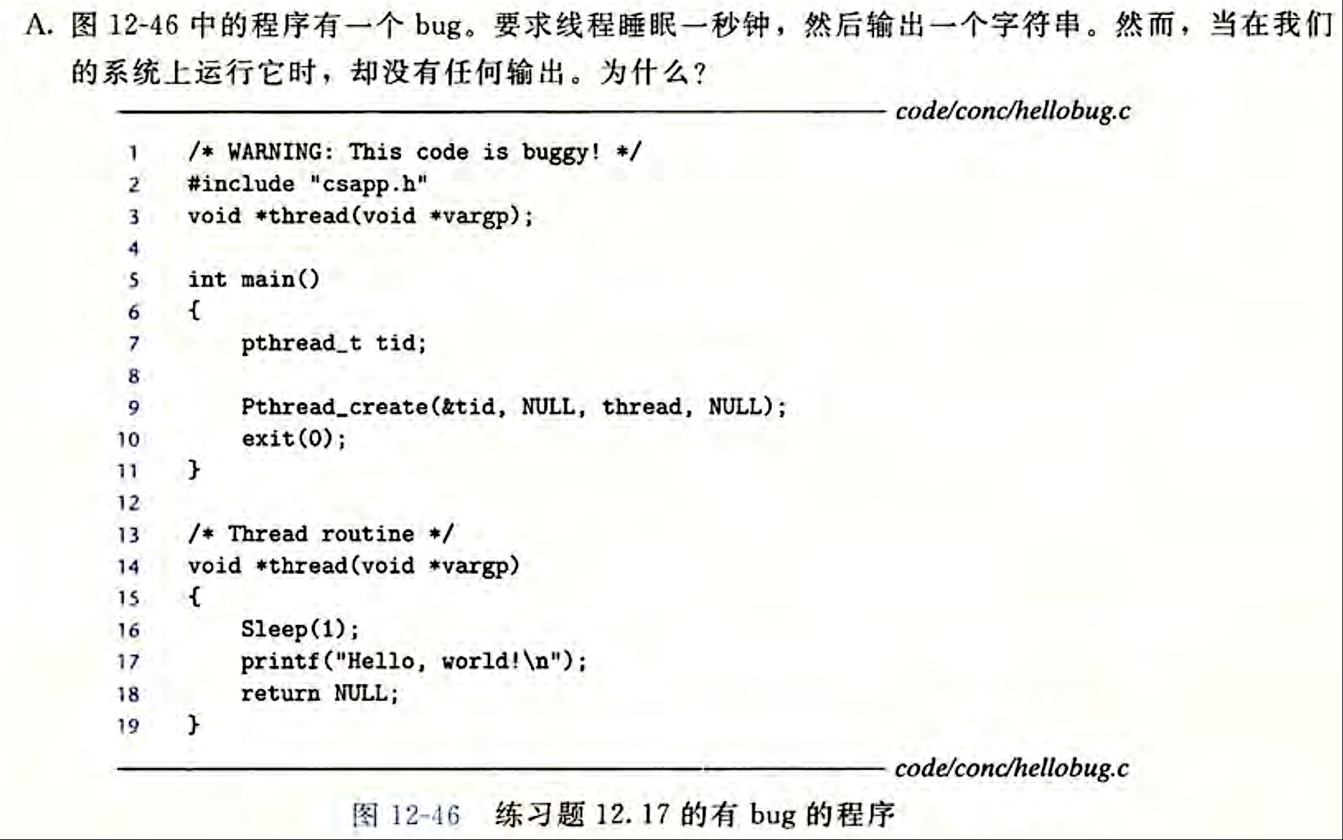
练习
对等线程还没睡/醒来就exit(0)了

Slide 20
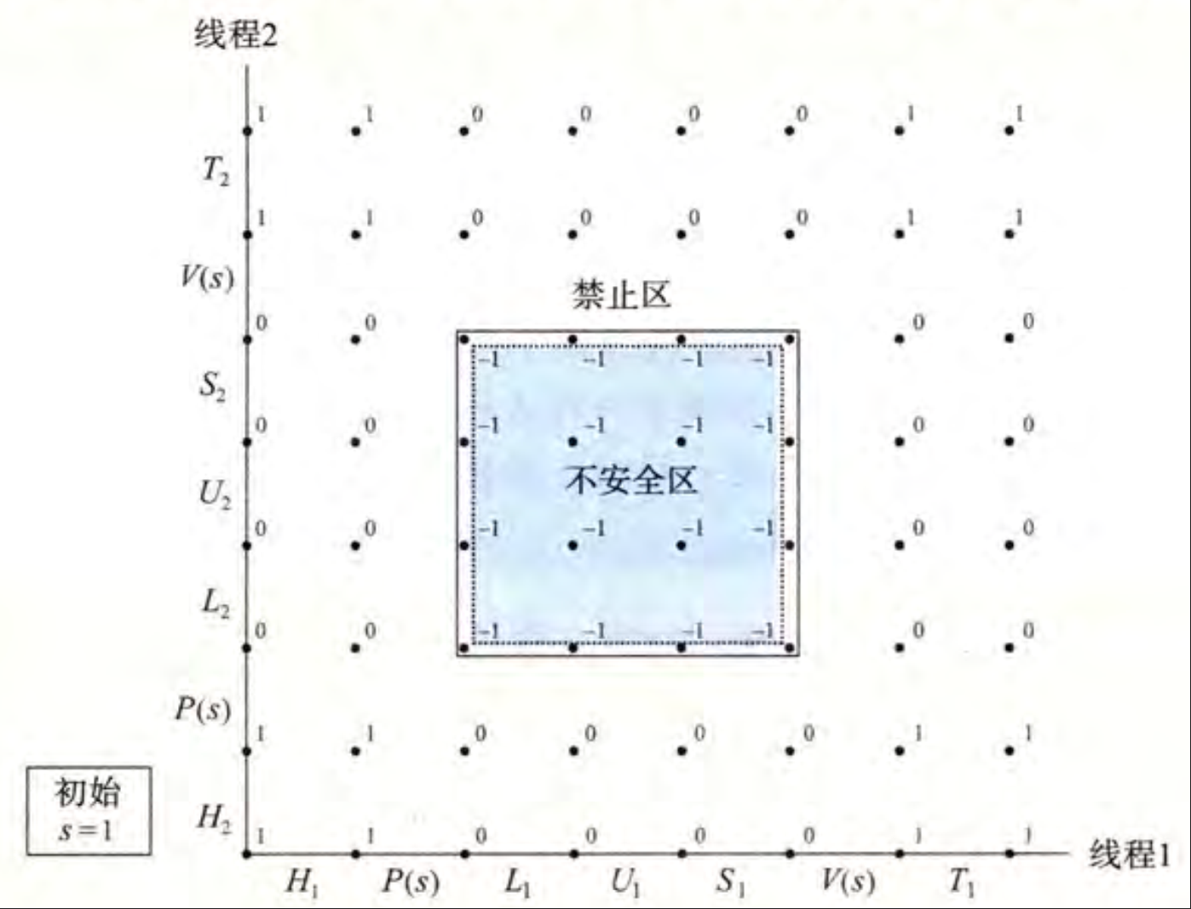
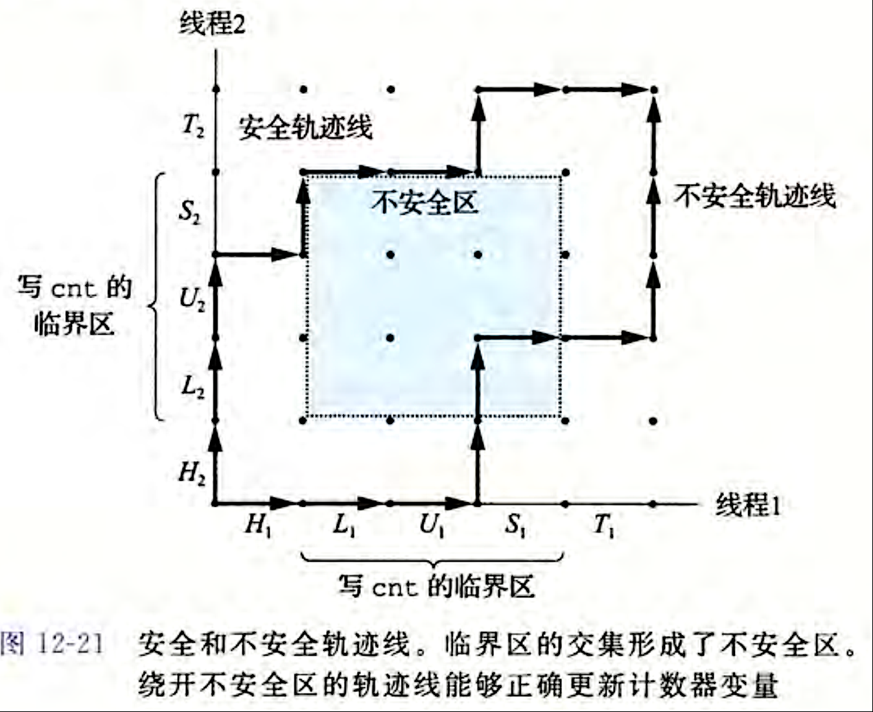
进度图
L: load
U: update
S: store
互斥锁构成禁止区
禁止区真包含不安全区
互斥锁保证控制流不会进入禁止区

Slide 21
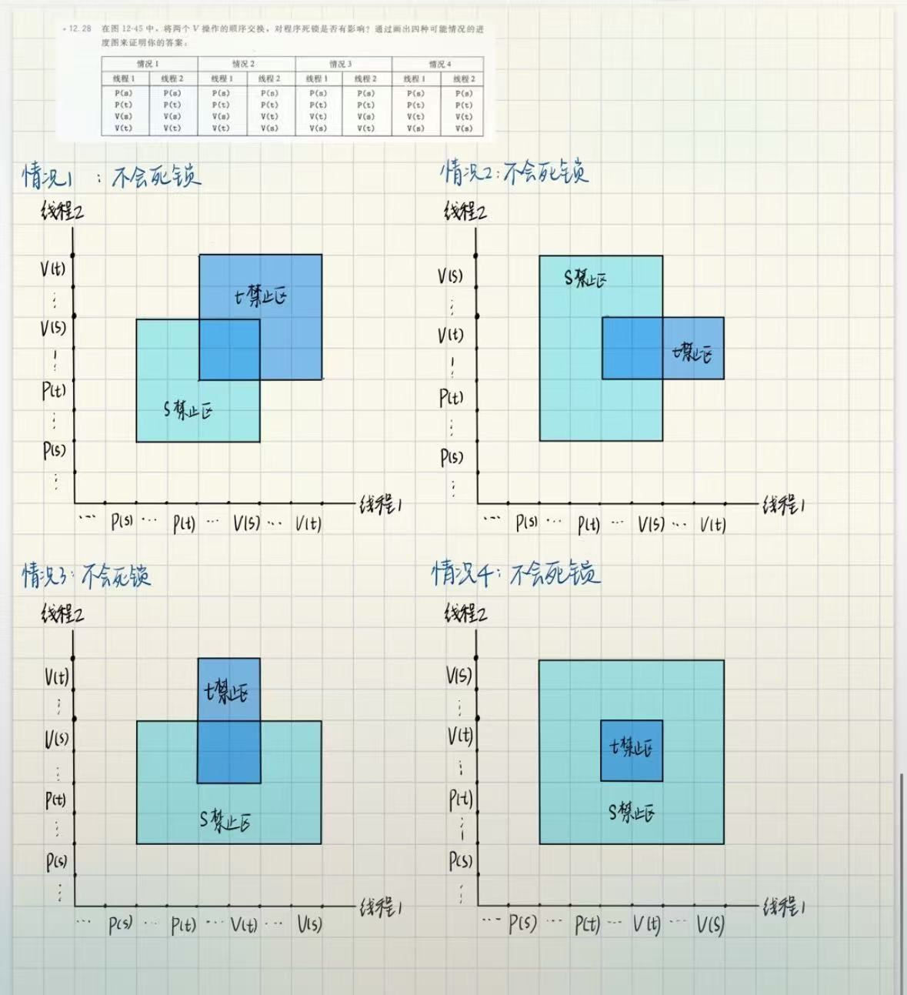
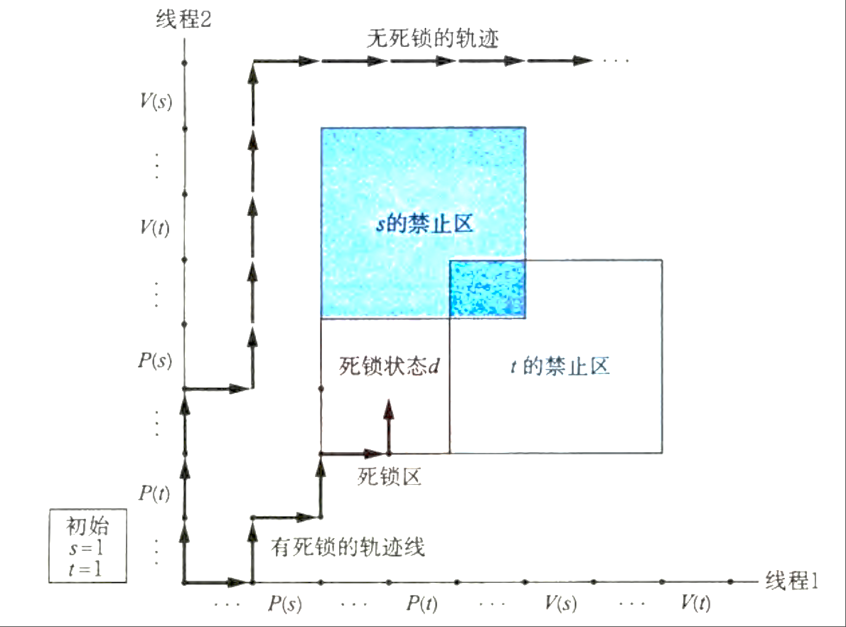
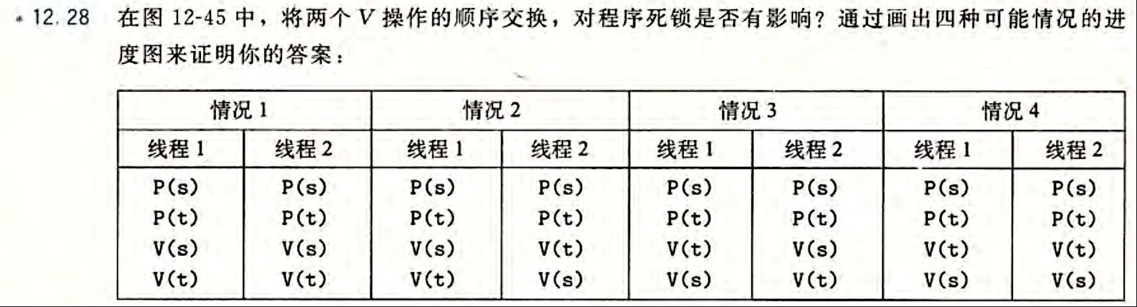
进度图
非死锁状态
线程2等待s解锁
线程1等待t解锁

Slide 22
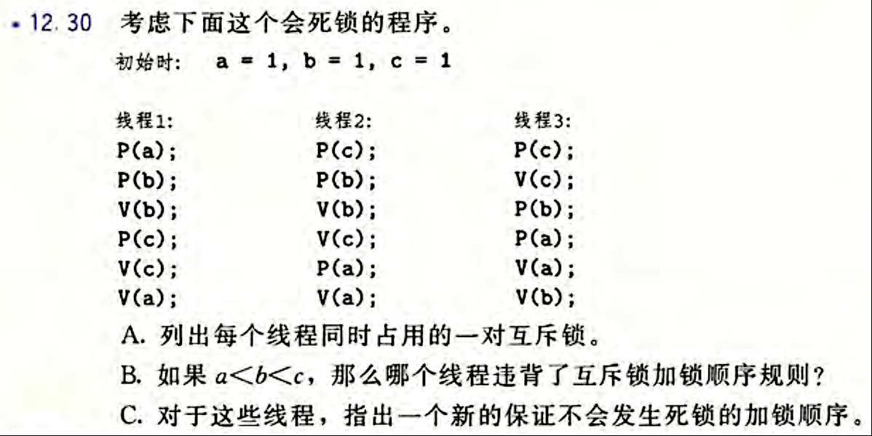
练习
线程1：占有a申请b；占有a申请c
线程2：占有c申请b；占有c申请a
线程3：占有b申请a
给定加锁顺序
想同时占用a，b，就应该先P(a)再P(b)

Slide 23
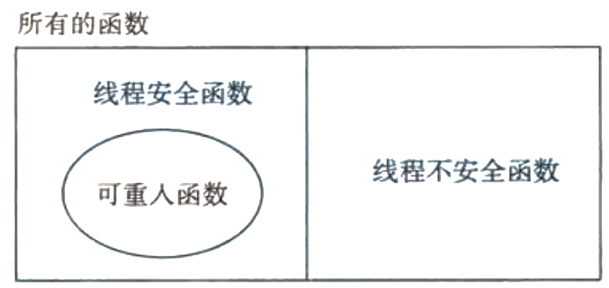
线程安全
线程安全函数：多个线程以任意次序调用时不会产生错误结果
不存在共享变量
不保护共享变量
使用跨调用的变量（全局状态变量、静态变量）
调用线程不安全函数的函数
加锁-复制技术：访问时加锁保护共享变量，然后复制到私有空间

Slide 24
Chap. 10 System I/O

Slide 25
缓冲区
用户缓冲区：程序员指定从哪里读/向哪里写（用户地址空间中）
内部缓冲区：Standard I/O和RIO函数内部维护（用户地址空间中）
内核缓冲区：内核维护，用户程序不可见（内核地址空间中）
目的：减少系统调用次数
思想：预取，每次系统调用多读一些
C application program
User buffer
Standard I/O
functions
RIO
functions
Standard I/O
buffer
RIO buffer
(func. with suffix b)
Unix I/O functions
(accessed via system calls)
Unix I/O
(no buffer)
Kernel
Kernel buffer

Slide 26
Standard I/O
Unix I/O的问题
产生不足值时不做处理
没有内部缓冲区
Standard I/O的解决方案
自动处理不足值：while循环，没读够就等待
引入内部缓冲区：每次多读一点，减少Unix I/O的调用次数
fopen, fclose, fread, fwrite, fgets, fputs, scanf, printf...
将打开文件抽象为文件流（file stream）：对文件描述符和缓冲区的抽象
全双工：进程可以在同一个流上执行读和写，但在C标准中有严格限制
原因：对同一个流的读写共用一个内部缓冲区和一个流指针
流指针：指向当前读写到的内部缓冲区位置（不同于文件指针）
读->写：fseek
写->读：fflush + fseek
exit, return from main, ‘\n’

Slide 27
为什么网络编程需要RIO
Standard I/O对全双工的支持不足
Standard I/O支持全双工，但受到很严格的限制
读->写：fseek
写->读：fflush + fseek
根本原因：对同一个流的读写共用一个内部缓冲区和一个流指针
Standard I/O在网络编程中的问题
Socket要求I/O支持全双工
然而socket文件不支持fseek
RIO如何解决该问题
自定义内部缓冲区，不使用文件流
不允许写操作使用内部缓冲区
避免了读写共用内部缓冲区带来的麻烦

Slide 28
RIO
rio_readnb, rio_readlineb
处理了不足值，有自定义的内部缓冲区
返回条件：EOF/error/读够了
对于readlineb，还有读到‘\n’
有buffer的读和没有buffer的读不能混用
rio_readn, rio_writen
处理了不足值
返回条件：EOF/error/读够了

Slide 29
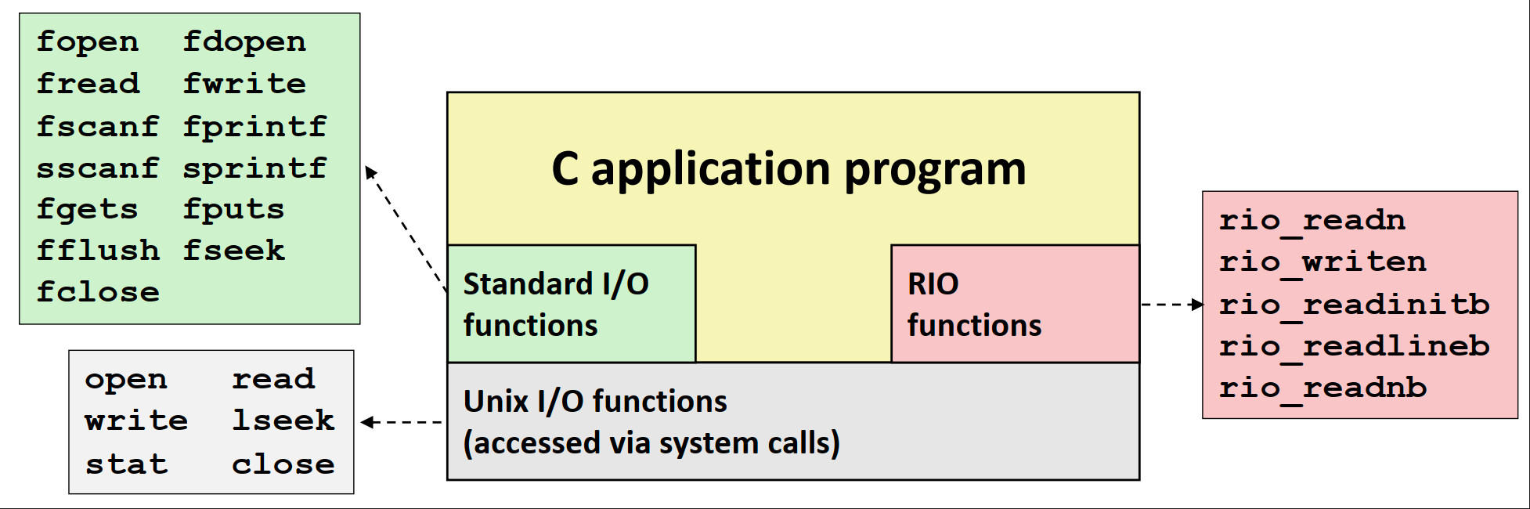
总结：3种I/O的关系
Unix I/O: 无缓冲区，不处理不足值，从不等待
Standard I/O: 读写共用内部缓冲区，等待以处理不足值
RIO: 禁止写使用内部缓冲区，等待以处理不足值
Notes:
第18讲研讨题2﻿（ 1） 基于课件第 33~34 页， 说明列出的每个标准 I/O 函数的功能
第18讲研讨题2﻿（ 2） 基于课件第 35~36 页， 说明 I/O 操作为什么要用带缓冲的形式。
﻿第18讲研讨题2﻿（ 4） 基于课件第 40~42 页， 讲解 C 标准 I/O、 Unix I/O 和 RIO 三种方式在软件系统中所处的层次， 并简要介绍各自的代表函数。

Slide 30
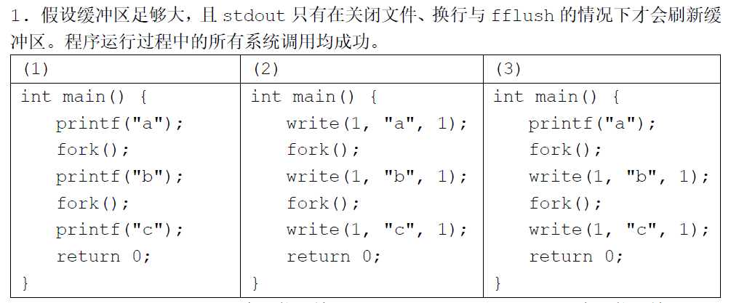
abcabcabcabc
是
c c
c c
a
a
b
b
a
b
a
b
abcabcabcabc

Slide 31
1
2
4
a
c
b
c
a
b
c
c

Slide 32
4
2
4
b
c
a
a
b
c
a
a
b
c
a
a
c
a

Slide 33
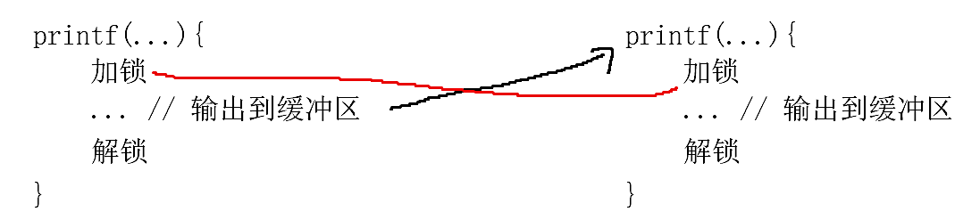
内部缓冲区与异步信号安全：printf 死锁
Standard I/O函数都不是异步信号安全的，因为有内部缓冲区
E.g., printf 死锁
主程序和信号处理程序互相等待，造成死锁
主程序
信号处理程序
所以tshlab信号处理程序中要用SIO
死锁不一定只发生在线程之间

Slide 34
Chap. 9 Virtual Memory

Slide 35
Chap. 8 Exception Control Flow

Slide 36
对信号的处理
难点
任何时候都可能接收到信号，并且信号不排队
并发访问全局数据结构可能导致竞争
例如多个信号处理程序同时修改errno
听谁的？
原则
处理程序应该尽可能简单：处理得越快风险越小
只在信号处理程序中调用异步信号安全的函数
无法被信号中断
一定是可重入的，但可重入的不一定是异步信号安全的
Linux保证安全的函数列表（_exit, write, wait, waitpid, sleep, kill）
printf, sprintf, malloc, exit, free不是异步信号安全的函数
输出只能使用write

Slide 37
对信号的处理
原则
保存和恢复errno
处理程序开始时保存 errno，返回前恢复 errno
因为errno在处理程序执行过程中可能被覆盖
访问全局变量/数据结构时阻塞所有信号
主程序中也需要，避免竞争
主程序与信号处理程序共享的全局变量使用volatile声明
不允许缓存，每次都写到主存
让处理程序和主程序都能及时看到数据的变化，确保数据同步
全局标志flag使用sig_atomic_t声明
一般会用全局标志来记录是否收到信号
sig_atomic_t保证读/写指令的原子性：不可被打断
同时读写不保证是原子的：flag++, flag+=10

Slide 38
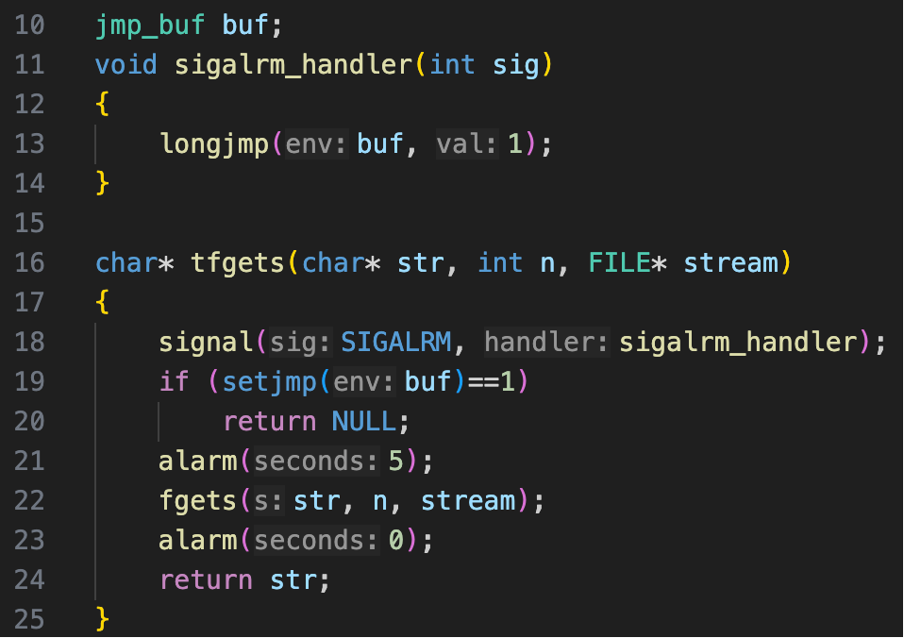
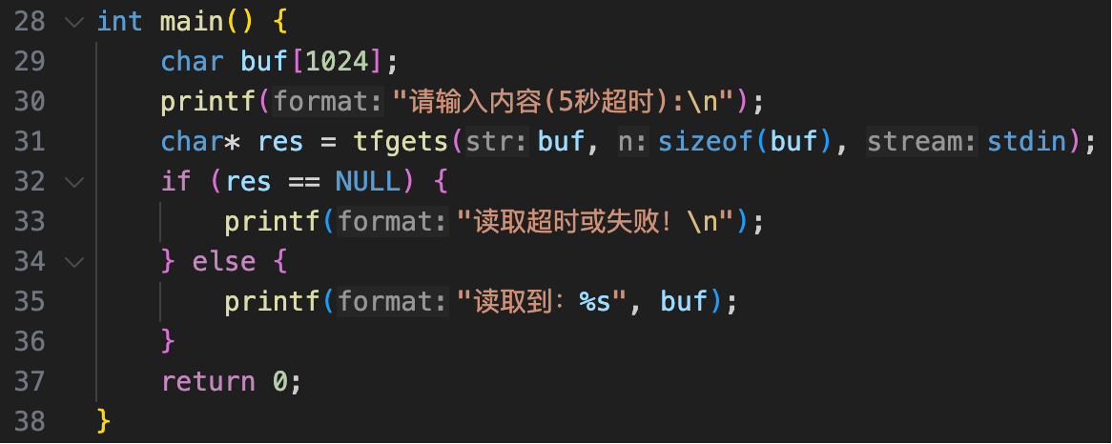
处理信号的例子
超时的时候fgets内部缓冲区还加着锁
逻辑有些复杂：尽量不要用nonlocal jump

Slide 39
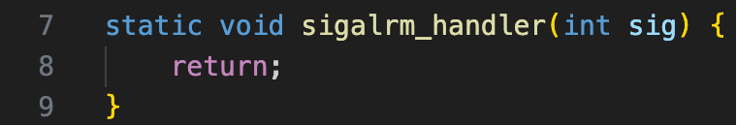
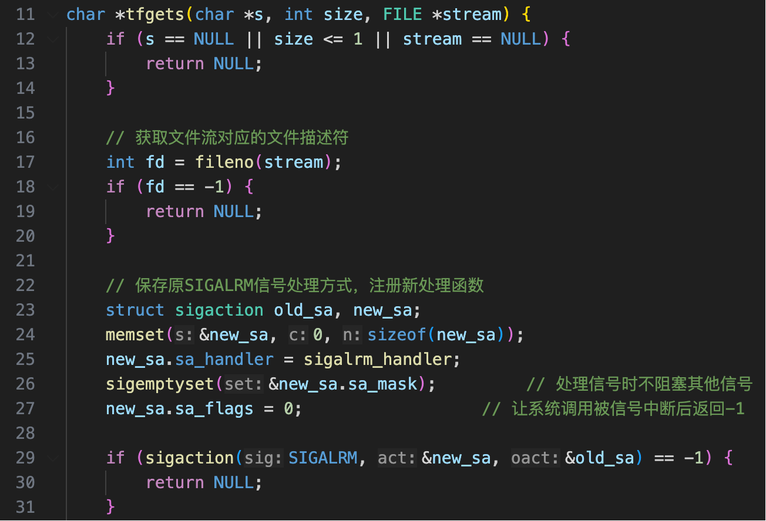
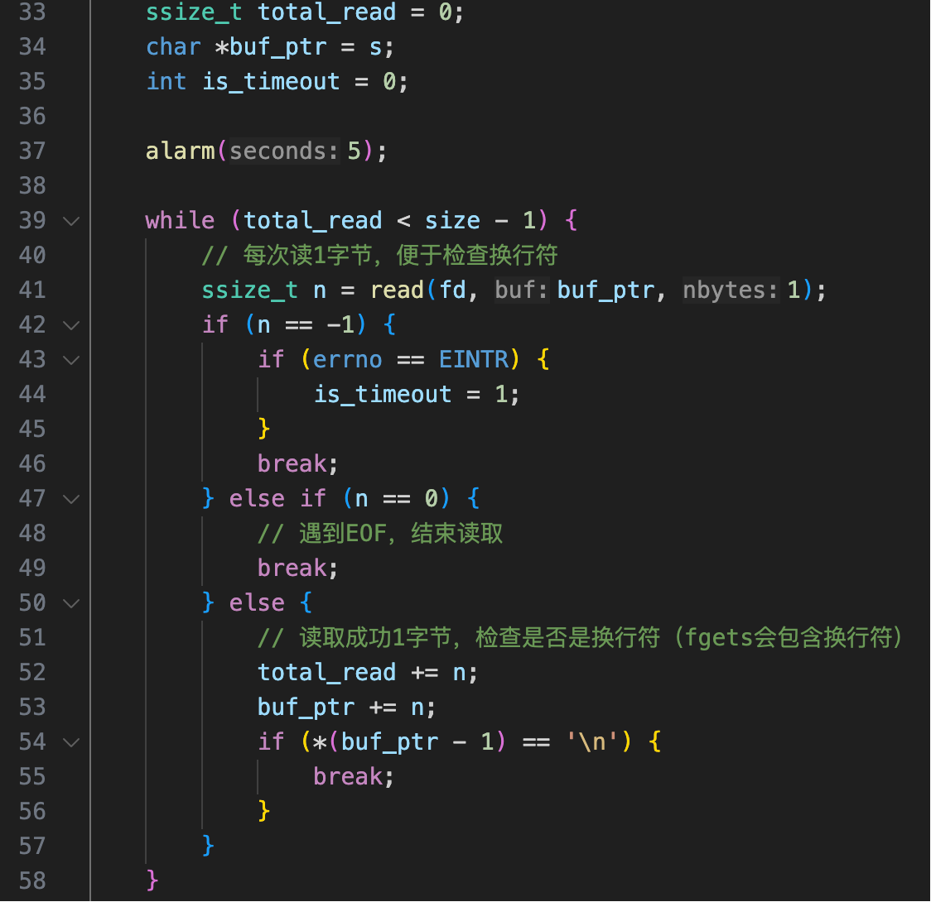
处理信号的例子
用read，避免内部缓冲区导致的死锁
向sigaction注册handler，使read返回-1并设置errno

Slide 40
Chap. 7 Linking

Slide 41
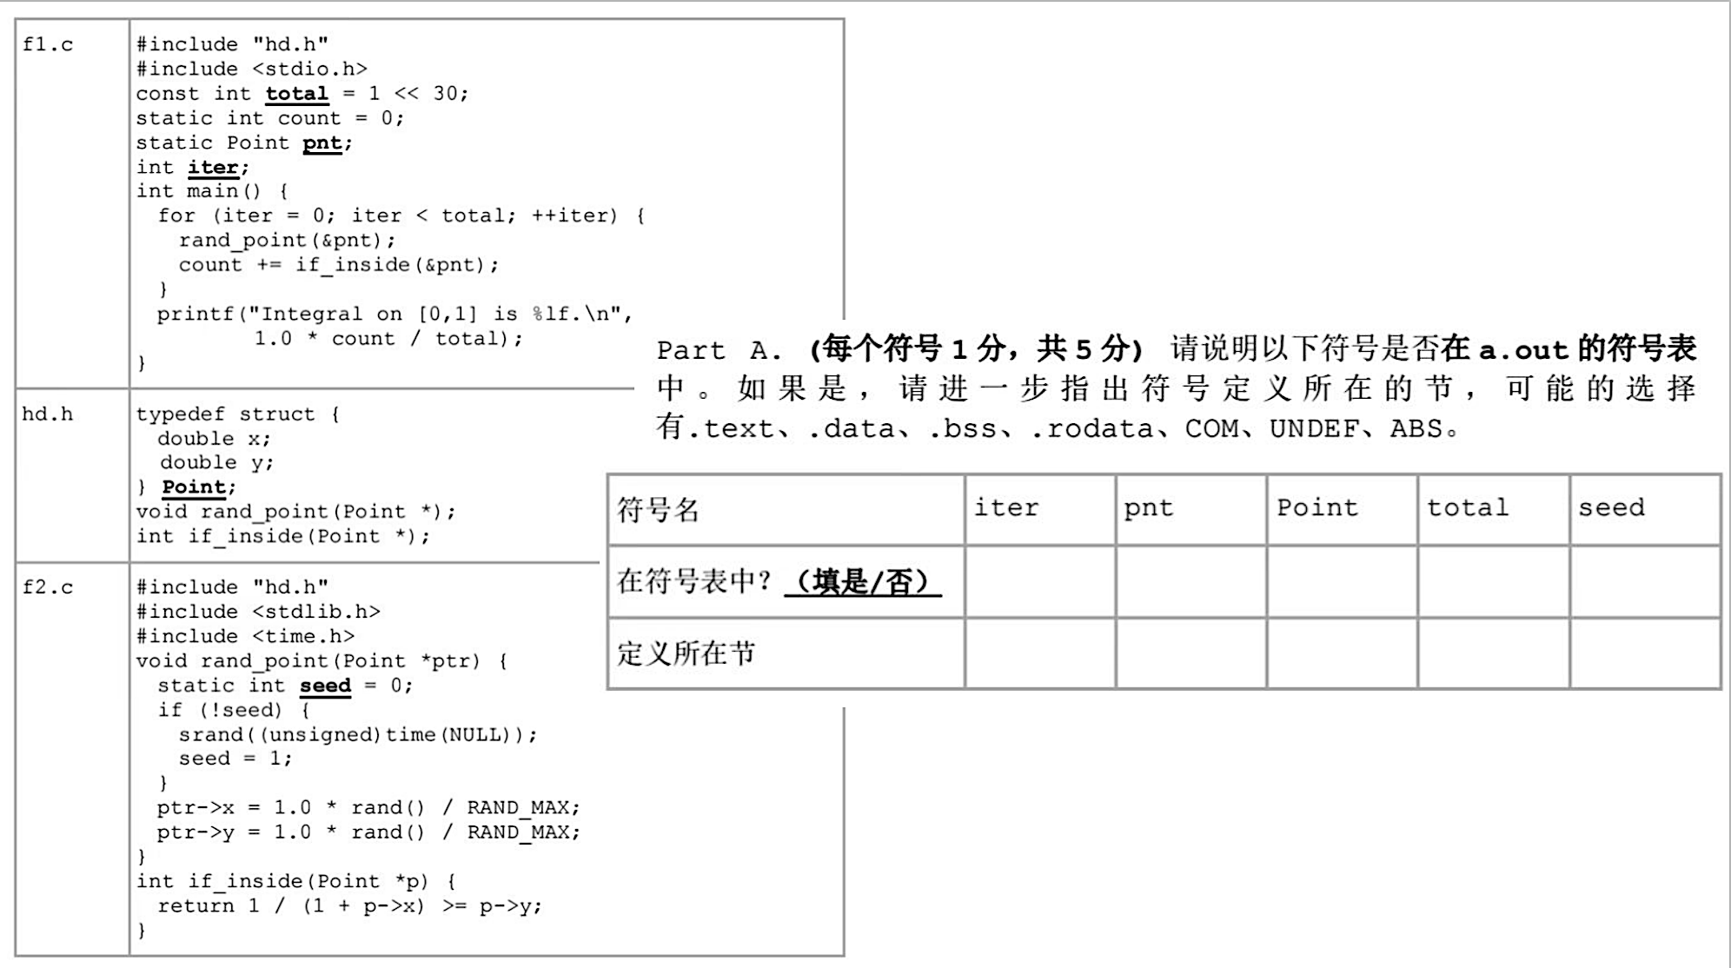
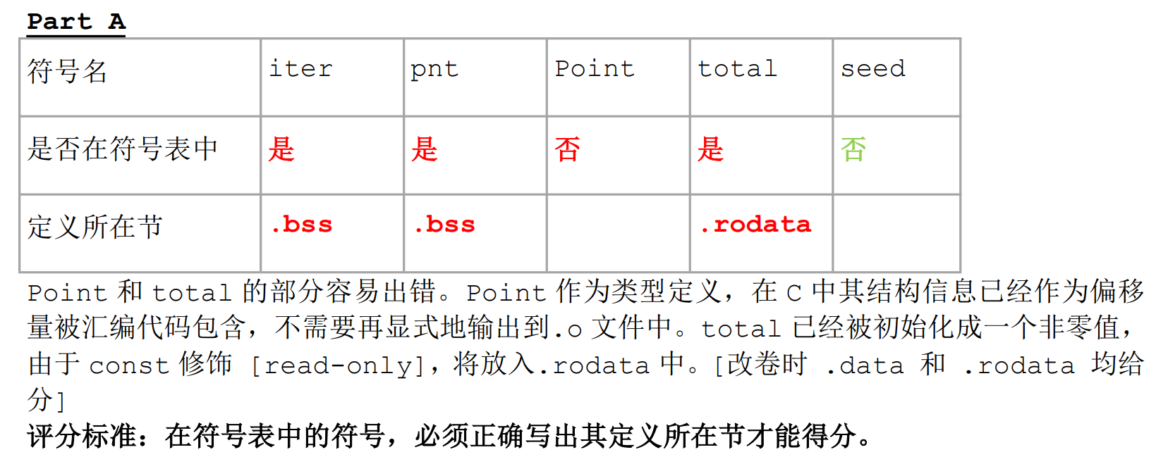
符号解析

Slide 42
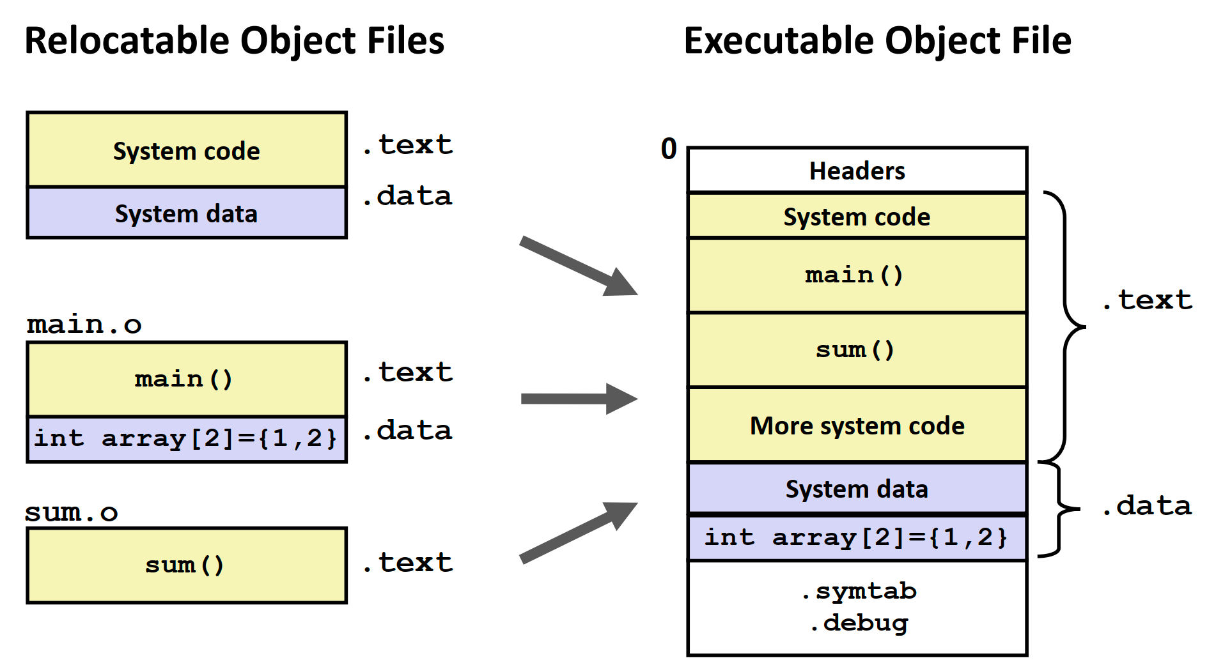
重定位
链接器合并输入文件（.o）中的各个节，并确定运行时地址
合并同类项形成聚合节，并确定运行时地址（运行时在虚拟内存中的地址）
需要确定的运行时地址有
输入文件中每个节的运行时地址
聚合节的运行时地址
输入文件中每个符号定义的运行时地址
输入文件中每个符号引用对应的定义的运行时地址
对于前三种情况，只需要修改符号表中条目的value字段即可
链接前：section offset
链接后：运行时地址

Slide 43
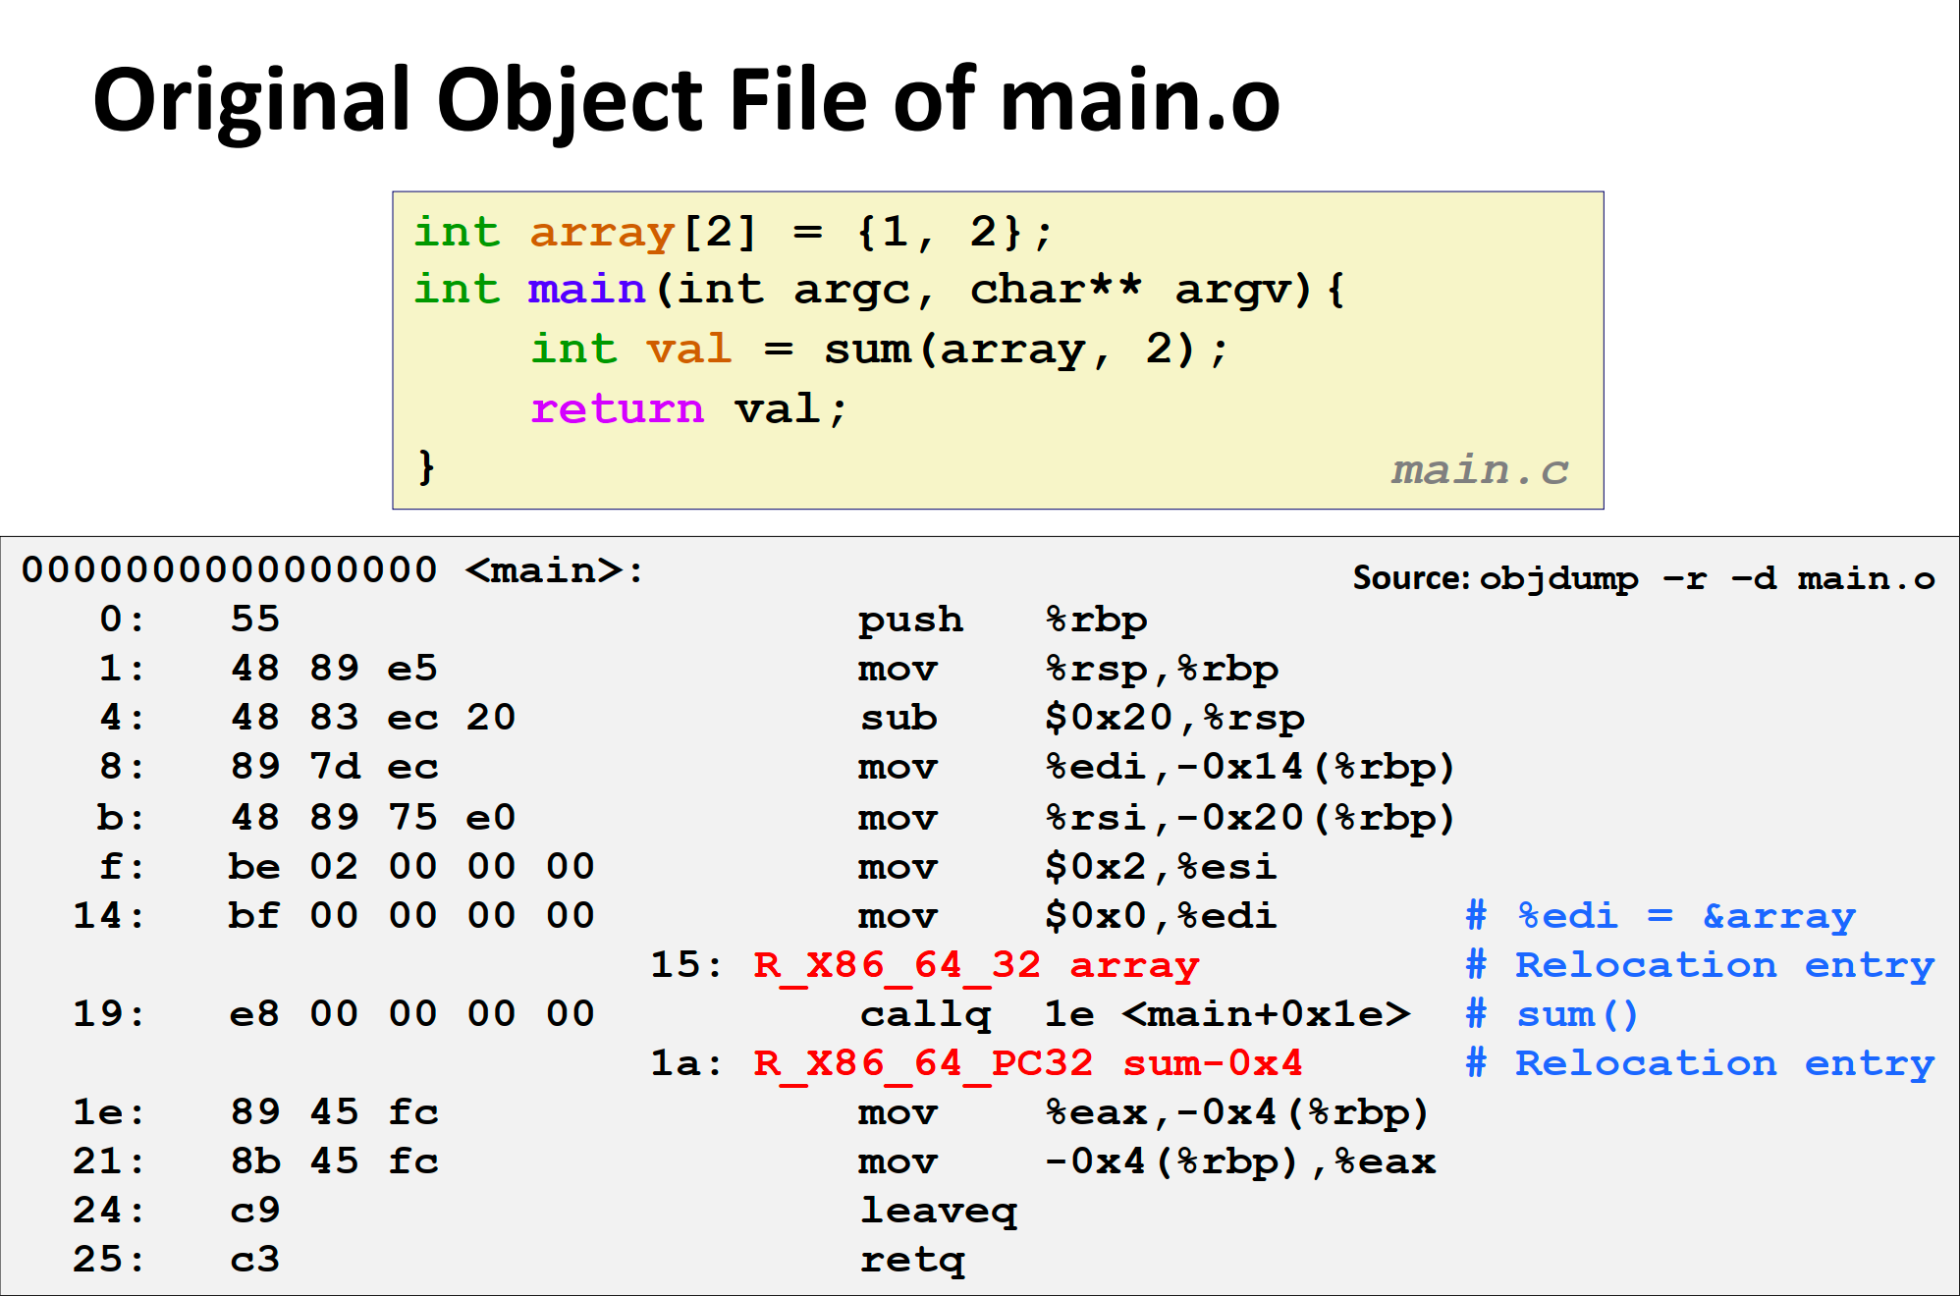
重定位
链接器合并输入文件（.o）中的各个节，并确定运行时地址
对于最后一种情况，实际上是要把符号定义的运行时地址填到对应的引用的位置（引用重定位）
链接器如何知道引用发生在哪里？
根据汇编器设置的重定位条目

Slide 44
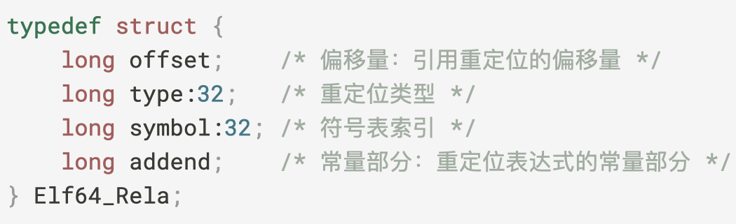
重定位
链接器合并输入文件（.o）中的各个节，并确定运行时地址
重定位条目
在.o文件的.rel.text或.rel.data节中
每个条目的格式
offset：引用在节中的偏移量
type
R_X86_64_PC32：重定位一个使用32位PC相对地址的引用
R_X86_64_32：重定位一个使用32位绝对地址的引用
symbol：对应的符号定义在符号表中的索引
addend：有符号常数，一般用于PC相对地址的计算

Slide 45
重定位
链接器合并输入文件（.o）中的各个节，并确定运行时地址
引用重定位算法
检查每一个重定位条目r, s为r对应的引用所在的节（.text或.data，可以从符号表中找到）
要修改的文件位置：refptr = file(s) + r.offset
这里file(s)表示s在目标文件中的起始位置
refptr表示引用在目标文件中的位置
需要修改refptr这个位置的值（*refptr）
r.type == R_X86_64_32 => *refptr = 符号定义的运行时地址（此时已知）
r.type == R_X86_64_PC32
*refptr = 符号定义的运行时地址 – 下一条指令的运行时地址
符号定义的运行时地址（refaddr） = addr(s) + r.offset，addr(s)表示s的运行时地址（此时已知）
下一条指令的运行时地址 = refaddr – addend（汇编器提供）
addend = refaddr - 下一条指令的运行时地址 = refptr - 下一条指令在可执行文件中的位置
关键在于区分
目标文件中的位置和运行时地址

Slide 46
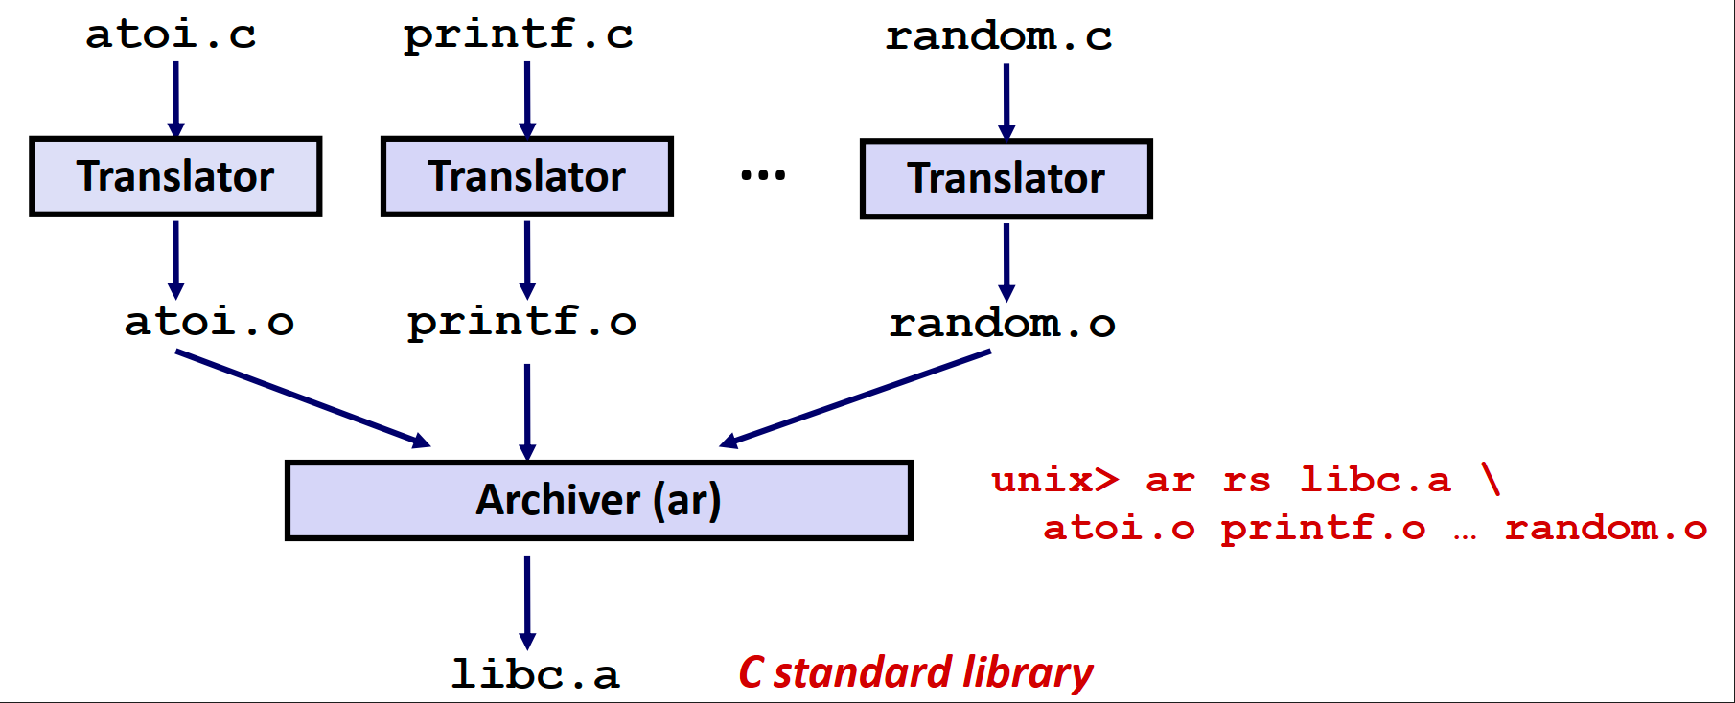
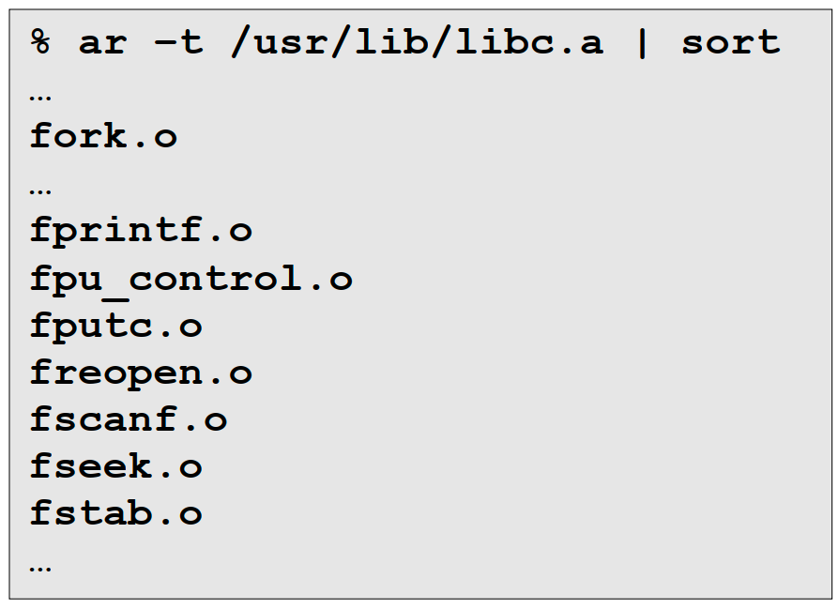
静态库
.a文件（archive）
把多个.o文件打包在一起
有一个头部描述.o文件的数量和大小
特点
链接器可以从.a文件中自动挑选出被程序引用的.o文件进行链接
为什么要支持“库”的概念
借助模块化减少代码量和存储开销
支持对库函数的增量式更新（利用分离编译）

Slide 47
静态库解析引用
文件出现在命令行中的顺序很重要：链接器按照顺序扫描所有输入的文件（.o/.a）
维护三个集合
E：需被链接的.o文件的集合
U：尚未找到定义的符号的集合
D：已经找到定义的符号的集合
对每个输入文件fi
如果fi是.o文件
将fi加入E，读fi的符号表并进行符号解析，修改U和D
如果fi是.a文件
确定fi中的哪些模块（.o文件）包含当前U中符号的定义，把这些模块加入E，并更新U和D
会丢弃不包含当前U中符号定义的模块
扫描完所有文件后，如果U非空，则报错
总结：用户输入的.o文件全部保留，.a文件中的.o文件可能被丢掉

Slide 48
静态库解析引用
输入.o文件：顺序不重要，因为不存在丢弃.o文件的情况
输入.a文件
链接器只能看到在.a文件前输入的文件的符号信息
考虑.a文件中的一个模块m（.o文件）
在.a文件前输入的所有文件都没有引用m中的定义
链接器读完.a后丢弃.a中的模块m
在.a文件后输入的某个.o文件引用了m中的定义
结果：找不到该定义，报错
结论：最后输入.a文件
问题：.a文件之间也可能存在引用关系
原则：引用在前，定义在后

Slide 49
Chap. 2 – 6 1-slide summary

Slide 50
信息 = 位模式 + 类型
信息（代码）
Bin | 000110101001
Hex | 1A9
Oct | 0651
Dec | –
整型 | (signed/unsigned) char, short, int, …
浮点数 | float, double, …
复合类型 | array, struct, union, …
指令 | mov, jmp, call, add, …
类型
编译系统
.text
.data
movq, movl
vmovss
…
位模式（exe.）
CPU不直接
可见类型
CPU + Memory
执行结果
用离散、有限的比特位表示连续、无限的数据
基于规则的信息表示（ASCII, IEEE-754, x86-64, …）
最小化信息损失
便于CPU处理和运算
位模式的不同表示方法
类型决定了编码信息的规则
ISA: 规定编译系统如何将不同类型的信息转换为位模式
Reg
地址
Cache
数据
Main Memory
Disk
冯诺伊曼式体系结构：存算分离
处理器快而存储器慢
缓存：利用程序的局部性
类型赋予位模式含义
ISA隔离软硬件，OS管理软硬件
程序员可见状态：处理器模型、内存模型
指令的编码规则与行为
编程规范和异常情况处理规则（ABI）
硬件：实现和支持ISA

Slide 51
Goodbye!

